Slide 1
Дървета на решенията
Decision Trees

Slide 2
Същност на алгоритъма
Един от най-разпространените DM алгоритми;
Използва се като класификационен и прогностичен метод;
Може да работи с дискретни и непрекъснати променливи;
Случаите се разделят на подмножества в зависимост стойността на избрана променлива;
Търси се такава променлива, по която да се получат вътрешно хомогенни подмножества и външно хетерогенни подмножества;
Класифицирането се представя чрез дървовидна структура;
Лесно извличане на правила;
Може да се използва за идентифициране на най-значими фактори.
Целевата променлива (target) трябва да е дискретна.

Slide 3
All
Възраст <40 г.
> 40г.
Мъже
Жени
Семейни
Несемейни
Годишен доход <100000
Доход >100000
<2 деца
>=3 деца
Commute 1-2 km
Bike=Yes
0,1 cars
>2 cars
Bike=Yes
Bike=No
Bike=No
Bike=Yes
Доход >120000
Доход <120000
Bike=Yes
Other
Bike=No
Bike=No
Bike=Yes
Root
Node
Leaf
Target

Slide 4
Алгоритми, използвани от дървета на решения
Classification and Regression (CRT):
за изграждане на двоични дървета, т.е. всяко разделяне води до 2 разклонения;
при всяко класифициране се изследват всички възможни променливи и се търси най-оптималното разделяне;
Класификационна грешка – вероятност от погрешно класифициране, т.к. крайните сегменти (листа) не са хомогенни;
C4.5:
Множествени разклонения от един връх;
Обикновено за всяка стойност на дискретна променлива се формира отделен връх;
Работи с дискретни и непрекъснати променливи, както и с липсващи стойности.
Други – CHAID, QUEST и др.

Slide 5
Приложение на дървета на решенията в маркетинга
формиране на сегменти от клиенти със сходни стойности на резултатната величина;
прогнозиране на клиентска реакция на база на принадлежността към даден сегмент;
анализ на превключването на клиентите (churn analysis);
анализ на риска;
анализ на реакцията на клиентите;
избор на целеви клиенти при разработване на маркетингови кампании;
прогнозиране на вероятност от повторна/последваща покупка и др.

Slide 6
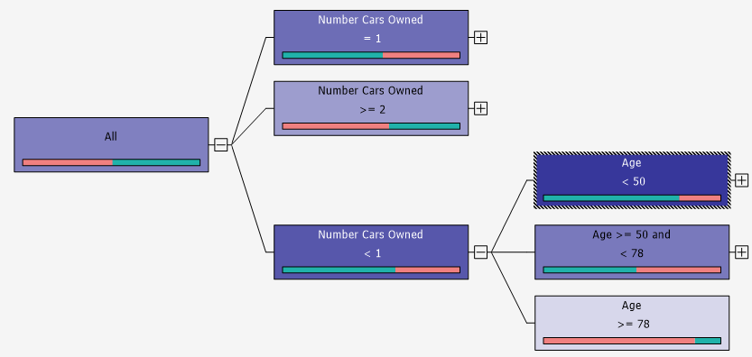
Decision trees (SSDT)
New Mining Structure – Microsoft Decision Trees;
След избор на прогнозна променлива може да се предложат подходящи входни променливи (Suggest);
Разглеждане на модела – Microsoft Tree Viewer

Slide 7
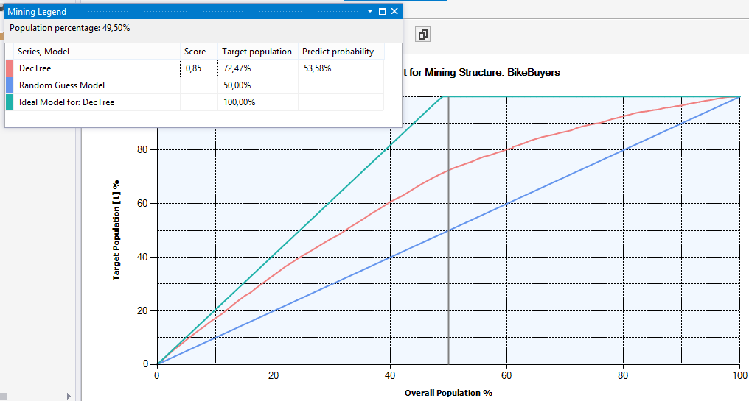

Оценка на модела
За да бъде приложен на практика моделът трябва да е:
Точен;
Надежден;
Полезен;
Средства за оценка на модела:
Lift chart;
Profit chart;
Classification matrix – разминавания между прогнозни и реални данни

Slide 8
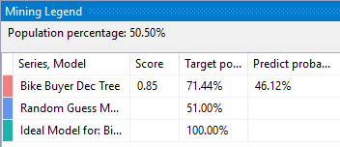
Lift Chart
показва колко по-добър е моделът от случайно налучкване. Изчислява оценка на модела, която може да се използва за сравнение;
Моделите, с които се сравняват са:
Random – случайно налучкване;
Ideal Model – идеалният модел, който винаги дава правилна прогноза;
друг модел.
Mining Legend на Lift Chart:
Score – оценка на модела, изпозлва се за сравняване с други модели;
Target population – какъв процент от „добрите“ клиенти успява да идентифицира моделът при избрания % от всички случаи (Population percentage);
Predict probability – миним.вероятност за сбъдване на прогнозата.
Пример: Ако работим с 50,5% от всички случаи, моделът (Bike Buyer Dec Tree) ще успее да идентифицира 71,44% от всички клиенти, които биха купили велосипед. Методът на случайното налучкване (Random) ще идентифицира 50% от целевите клиенти, а идеалният модел – 100%. За да се постигне моделът тези резултати, трябва да се подберат клиенти, при които вероятността от закупуване на велосипед е >=46.12%

Slide 9
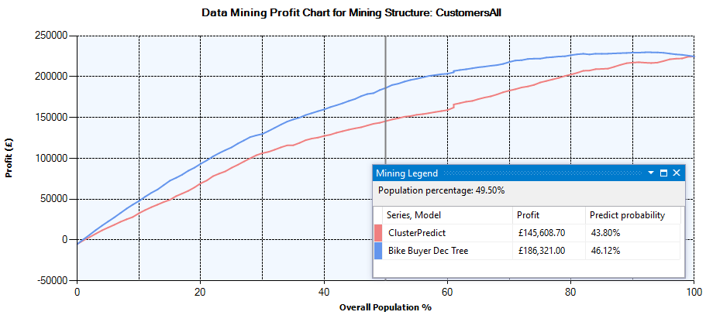
Profit Chart
Показва колко по-голяма възвръщаемост на маркетинговите разходи бихме получили, ако използваме моделът, а не случайно налучкване;
За извеждане на Profit Chart се посочва: Population – колко клиенти ще се таргетират чрез кампанията; Fixed Cost – постоянните разходи за кампанията; Individual cost – променливи разходи за 1 клиент; Revenue per individual – очакван среден приход от 1 клиент;
Пример: При таргетиране на 49,50% от всички клиенти, използването на Bike Buyer Dec Tree ще донесе приход от 186 хил, докато ClusterPredict – 145 хил. Следователно, е по-добре да се използва първият модел, който изисква да се подберат клиенти, с поне 46,12% вероятност от сбъдване на прогнозата (Bike Buyer = 1).

Slide 10
Промяна на параметрите на метода
Set Algorithm Properties;
COMPLEXITY_PENALTY – определя броя на разделянията и дълбочината на дървото. Колкото е по-близо до 1, толкова относително по-“малки дървета“ се получават;
FORCE_REGRESSOR: Задава се колона, по която задължително да се извърши разделяне, независимо дали то е съществено или не;
MAXIMUM_INPUT_ATTRIBUTES: Брой входни атрибути, които да се изследват като подходящи за разделяне, преди да се премине към автоматично селектиране на най-важните от тях;
MAXIMUM_OUTPUT_ATTRIBUTES: Брой изходни атрибути, които да се изследват като подходящи за разделяне, преди да се премине към автоматично селектиране на най-важните от тях;
MINIMUM_SUPPORT: Минимален брой случаи преди разделяне;
SCORE_METHOD: Метод за оценка на променливата за разделяне;
SPLIT_METHOD: Начин на разделяне – 1 (двоично), 2(пълно), 3 (и двата метода).

Slide 11
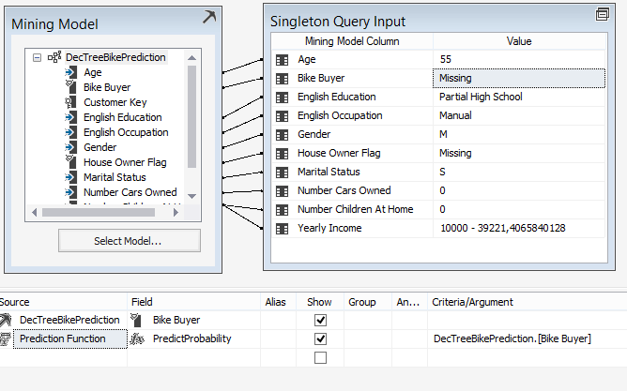

Извеждане на прогнози от модела
Mining Model Prediction:
Резултат

Slide 12
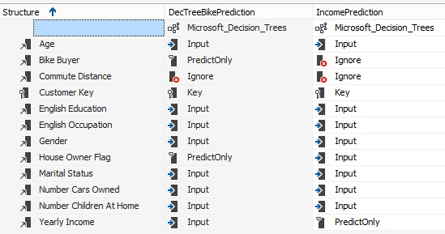
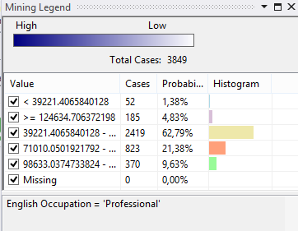
Прогнозиране на непрекъснати променливи с дървета на решенията
Непрекъснатите променливи се дискретизират:
Discretization method: Equal areas, Clusters, Automatic;
Discretization bucket count – брой категории;

Slide 13
Проста бейсова логика
Microsoft Naive Bayes

Slide 14

Класифициране и прогнозиране с проста Бейсовска логика (Naive Bayes)
Класификационен и прогностичен метод;
Работи само с дискретни или дискретизирани променливи;
Входните променливи трябва да са независими помежду си;
Изчислява вероятност за дадено състояние, при наличие на друго състояние;
Идентифицира факторните променливи с най-голямо влияние върху резултатната величина;
Основава се на теоремата на Бейс (Томас Бейс 1701-1760):
P(A), P(B) – вероятност от настъпване на събитие;
P (A|B) – вероятност от настъпване на събитие А, при условие, че е настъпило събитие B.
P (B|A) - вероятност от настъпване на събитие B, при условие, че е настъпило събитие A

